Slide 2
শিক্ষক পরিচিতি
পাঠ পরিচিতি
S
u
m
o
n
শ্রেণিঃ দ্বাদশ (HSC, BM)
বিষয়ঃ কম্পিউটার অফিস অ্যাপ্লিকেশন-২
অধ্যায়ঃ ৯ (আউটসোর্সিং ও ফ্রিল্যান্স মার্কেটপ্লেস)
পাঠঃ ইল্যান্স, ওডেস্ক।
সময়ঃ ৪০ মিনিট
তারিখঃ
মোঃ ওবায়দুর রহমান (সুমন)
ICT4E- জেলা অ্যাম্বাসেডর, বগুড়া।
সান্তাহার টেকনিক্যাল অ্যান্ড বিজনেস ম্যানেজমেন্ট কলেজ। আদমদীঘি, বগুড়া ।
প্রভাষক (কম্পিউটার)।
sumonpouta1@gmail.com

Slide 3
নিচের চিত্রগুলি লক্ষ্য করো, কিসের ছবি বুঝতে পারছ?
ওডেস্ক
ইল্যান্স

Slide 4
আজকের পাঠ
ইল্যান্স এবং ওডেস্ক।

Slide 5
এ পাঠ শেষে শিক্ষার্থীরা .............
১। ইল্যান্স কী তা বলতে পারবে;
২। ওডেস্ক-এর সুবিধা ও অসুবিধা বর্ণনা করতে পারবে;
৩। ওডেস্ক-এ নতুন অ্যাকাউন্ট তৈরি করতে পারবে।

Slide 6
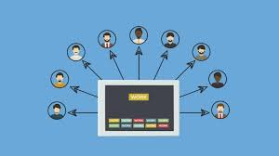
ইল্যান্স- কী?
Elance- হল অন্যতম জনপ্রিয় মার্কেটপ্লেস। এ সাইটটিতে বিভিন্ন বিষয়ের উপর প্রতিমাসে ২০ হাজারের মত নতুন কাজ পাওয়া যায়।

Slide 7
ইল্যান্স
এমপ্লয়ার (Employer)
সার্ভিস প্রোভাইডার (Service Provider)
ইল্যান্সে একজন ক্লায়েন্টকে এমপ্লয়ার এবং একজন ফ্রিল্যান্সারকে সার্ভিস প্রোভাইডার বলা হয়।

Slide 8
উত্তর বলি
(একক কাজ)
সময়ঃ ৩ মিনিট
ইল্যান্স- কী?

Slide 9
ওডেস্ক- এর সুবিধা
এ সাইটেও অনেক প্রজেক্টে অন্যান্য সাইটের মত সম্পূর্ণ প্রজেক্টের জন্য অর্থ প্রদান করা হয়। ফলে যারা ঘণ্টা ধরে কাজ করতে পছন্দ করে না তারাও এ সাইট থেকে কাজ করতে পারবে।
যেহেতু বেশিরভাগ কাজ ঘণ্টা হিসেবে প্রদান করা হয় তাই অন্য সাইটগুলোর তুলনায় এ সাইট থেকে অনেক বেশি পরিমাণে আয় করা সম্ভব।

Slide 10
ওডেস্ক- এর অসুবিধা
কাজ করার সময় ওডেস্কের সফটওয়্যার একটি নির্দিষ্ট সময় পর পর প্রোভাইডারের কম্পিউটারের ডেস্কটপের ছবি বায়ারের কাছে পাঠায় যা একজন ফ্রিল্যান্সারের ব্যাক্তিগত স্বাধীনতা
একটি প্রজেক্টে কাজ করতে প্রতিদিন ফ্রিল্যান্সারকে দিনের একটা নির্দিষ্ট সময় অনলাইনে লগইন থেকে কাজ করতে হয়। ব্যাপারটা অনেকটা অফিসে কাজ করার মত, যা অনেক ফ্রিল্যান্সাররাই পছন্দ করে না।

Slide 11
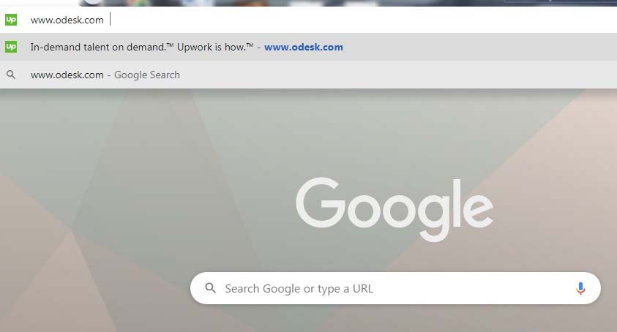
ওডেস্ক-এ নতুন অ্যাকাউন্ট তৈরি করার নিয়মঃ
প্রথনেই সার্চ ইঞ্জিন গুগলের Address Bar-এ ওডেস্ক-এর ওয়েবসাইট www.odesk.com লিখে এন্টার চাপতে হবে।

Slide 12
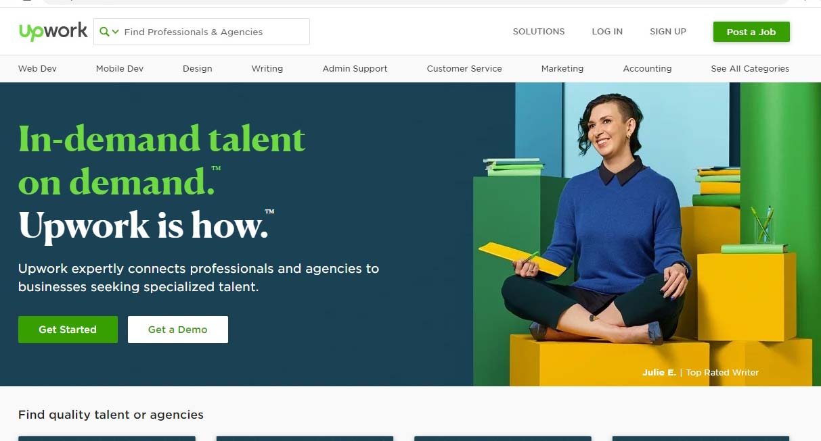
নিচের চিত্রের মত দেখাবে, এখান থেকে Sign up বাটনে Click করতে হবে।

Slide 13
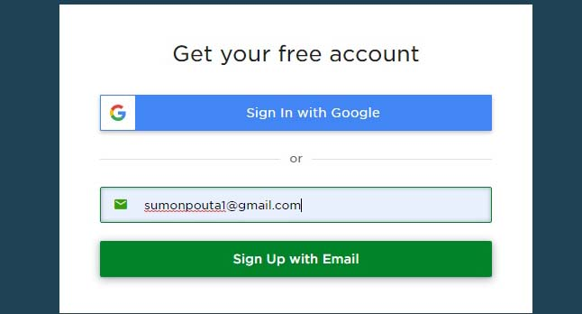
Get your free account নামে একটি ডায়ালগ বক্স আসবে, এখান থেকে নিচের ফিল্ডে মেইল নাম্বার লিখে sign up with Email-এ Click করতে হবে।

Slide 14
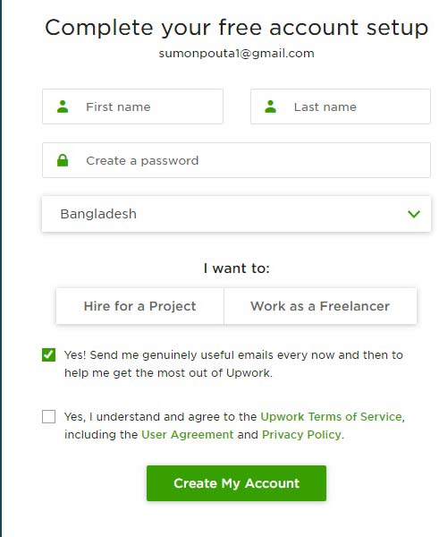
Complete your free account setup নামে একটি ডায়ালগ বক্স আসবে, এখান থেকে নিচের ফিল্ডগুলো ভালভাবে পূরণ করে Create My Account-এ Click করতে হবে।

Slide 15
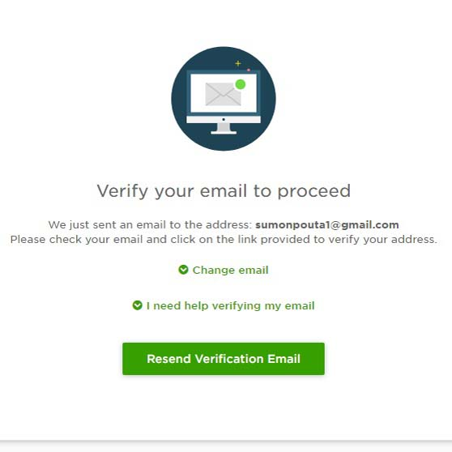
Verify your email to proceed নামে একটি ডায়ালগ বক্স আসবে, এখন নিজের ইমেইলটি ওপেন করতে হবে।

Slide 16
এখন নিচের পর্দার Verify your email address – লেখার উপর ক্লিক করতে হবে।

Slide 17
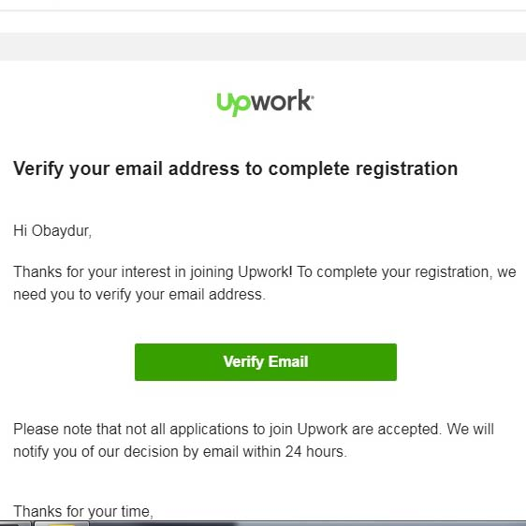
মেইল ভেরিফাই হলে নিচের মত একটি বার্তা আসবে। এখন Registration complete করতে হলে Verify Email- এ ক্লিক করতে হবে।

Slide 18
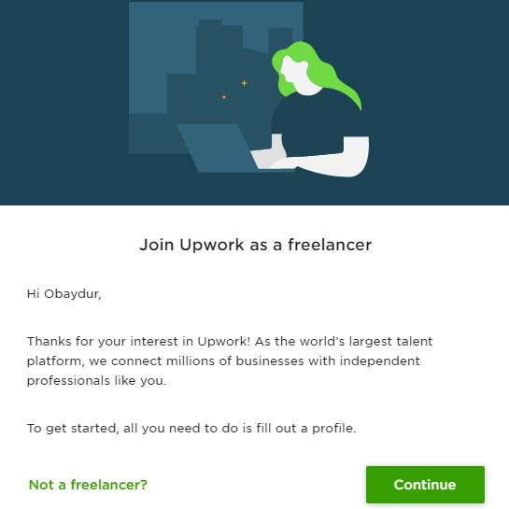
এখন একজন Freelancer হিসেবে কাজ করার জন্য নিচের Continue বাটনে ক্লিক করতে হবে।

Slide 19
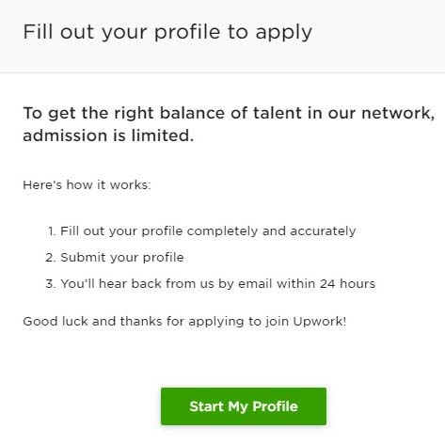
এখন নিজের প্রোফাইল Create করার জন্য Start My Profile বাটনে ক্লিক করতে হবে।

Slide 20
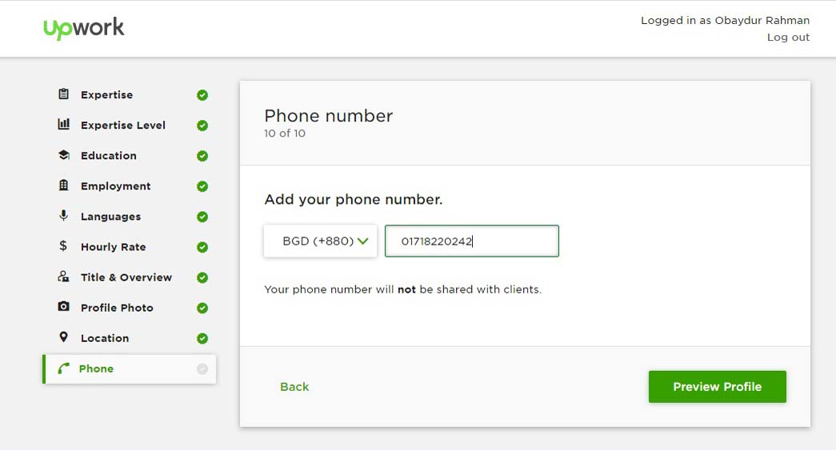
এখন পর্যায়ক্রমে নিচের ফিল্ডগুলো পূরণ করে Preview Profile বাটনে ক্লিক করতে হবে।

Slide 21
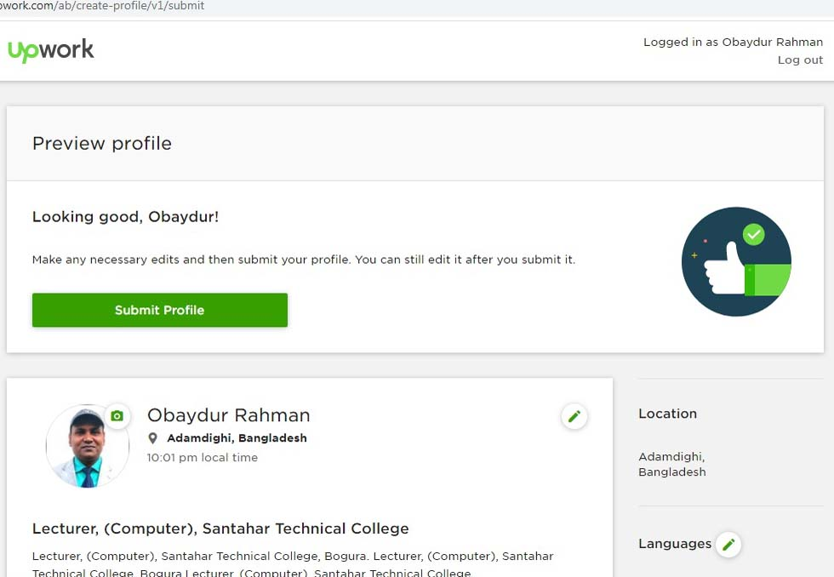
তৈরি হয়ে গেল একটি ওডেস্ক অ্যাকাউন্ট

Slide 22
জোড়ায় কাজ
ওডেস্কের সুবিধা ও অসুবিধা খাতায় লিখ ।
Md. Obaydur Rahman (Sumon), Lecturer (Computer). e-mail: sumonpouta1@gmail.com, 01718-220242

Slide 23
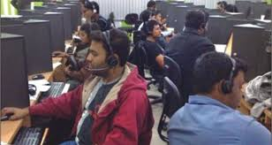
দলগত কাজ
৬জন করে দলে বিভক্ত হয়ে-
ওডেস্কে নতুন অ্যাকাউন্ট তৈরি করার চেষ্টা করো।
Md. Obaydur Rahman (Sumon), Lecturer (Computer). e-mail: sumonpouta1@gmail.com, 01718-220242

Slide 24
মূল্যায়ন
ওডেস্কের কুইজঃ
Please click here

Slide 25
বাড়ির কাজ
ওডেস্কে নতুন অ্যাকাউন্ট তৈরি করার নিয়ম পর্যায়ক্রমে বাড়ি থেকে লিখে আনবে।

